Slide 4
Notes:
Тучи чёрные над страной висят

Slide 5
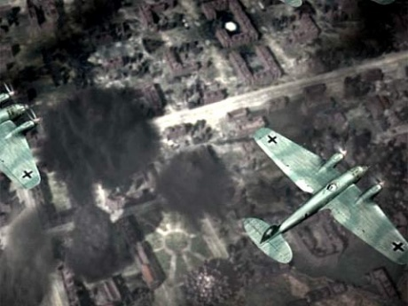
Notes:
Вороньё кричи…хочет кровушки

Slide 6
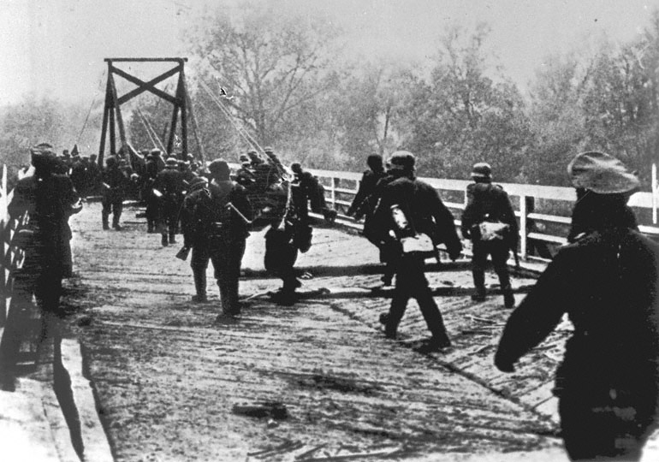
Notes:
Ох наплачутся наши вдовушки

Slide 7
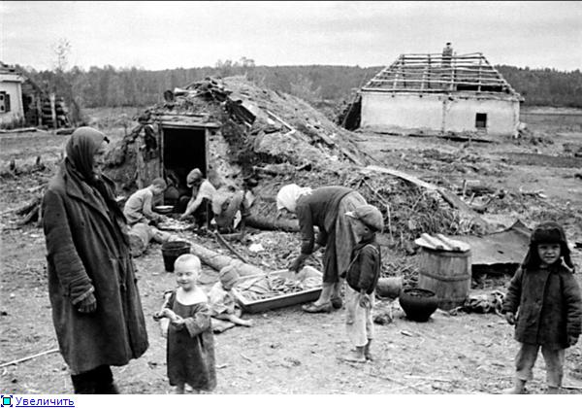

Slide 8
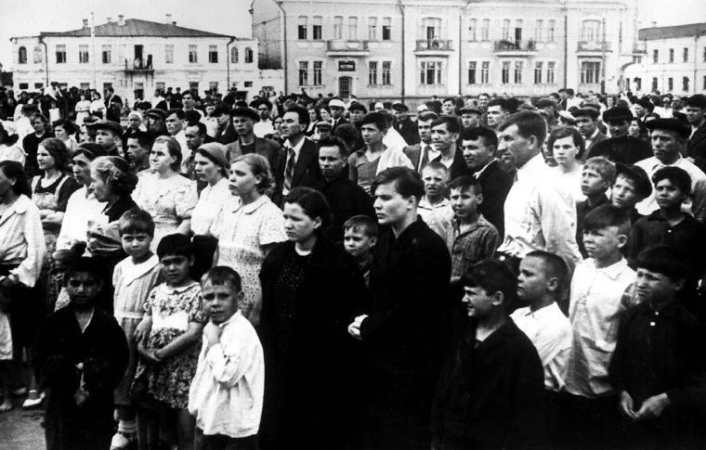
Notes:
Ты проснись народ….посмотри вокруг – сколько горюшка

Slide 11
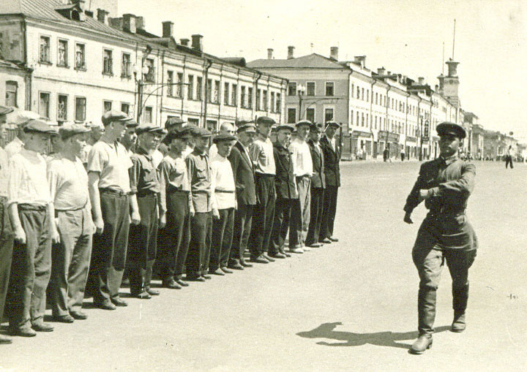

Slide 12
